Slide 1
Valsts augu aizsardzības dienesta aktualitātes
Gunita Šķupele
Augu karantīnas departamenta direktore
01.03.2024.

Slide 2
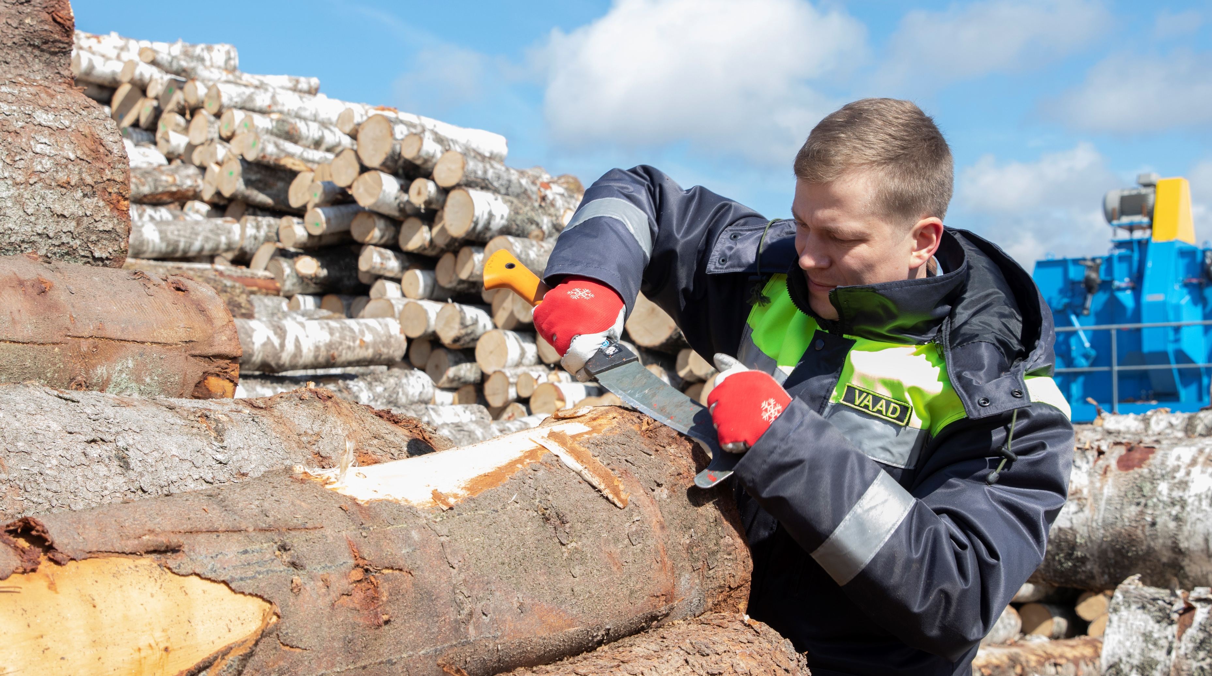
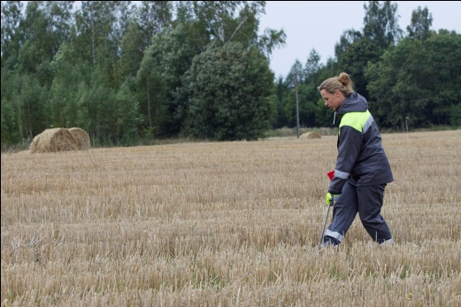
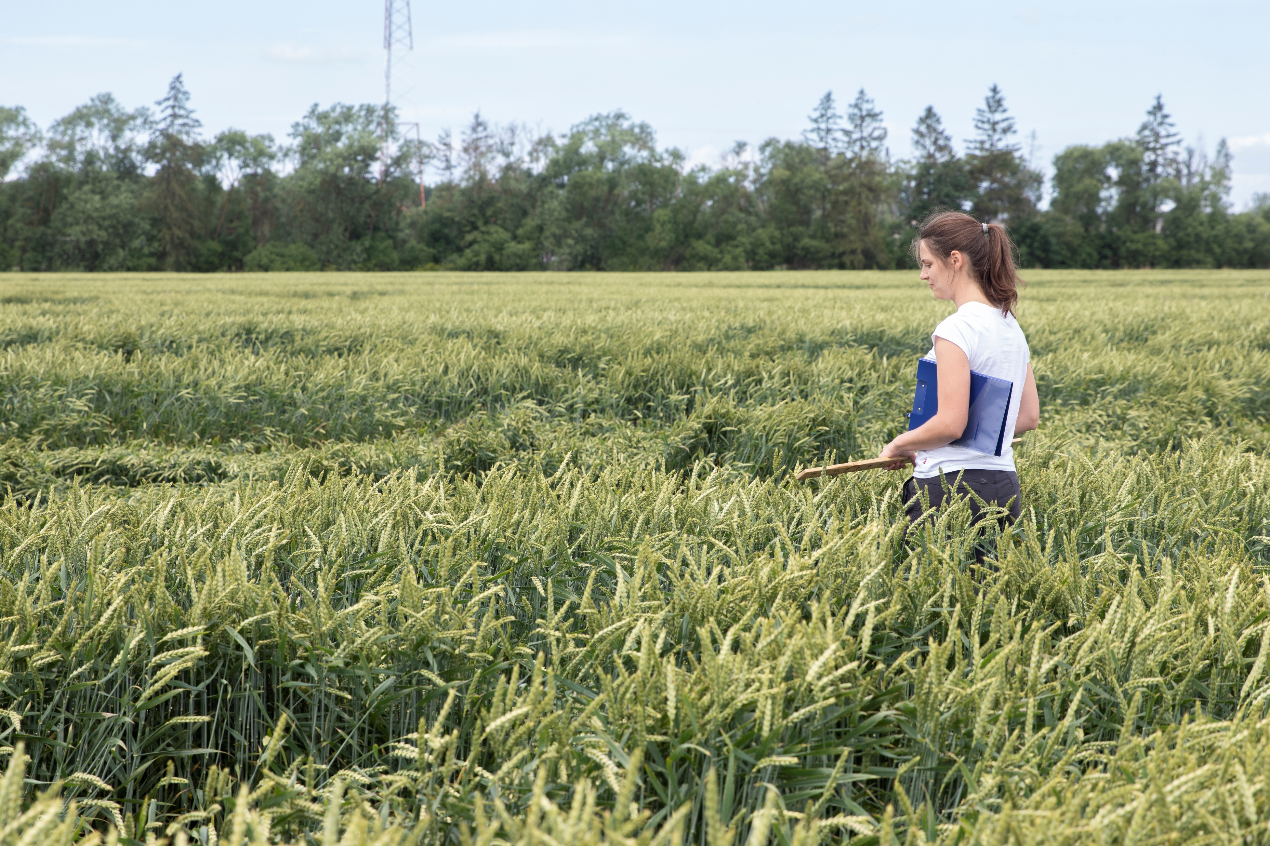
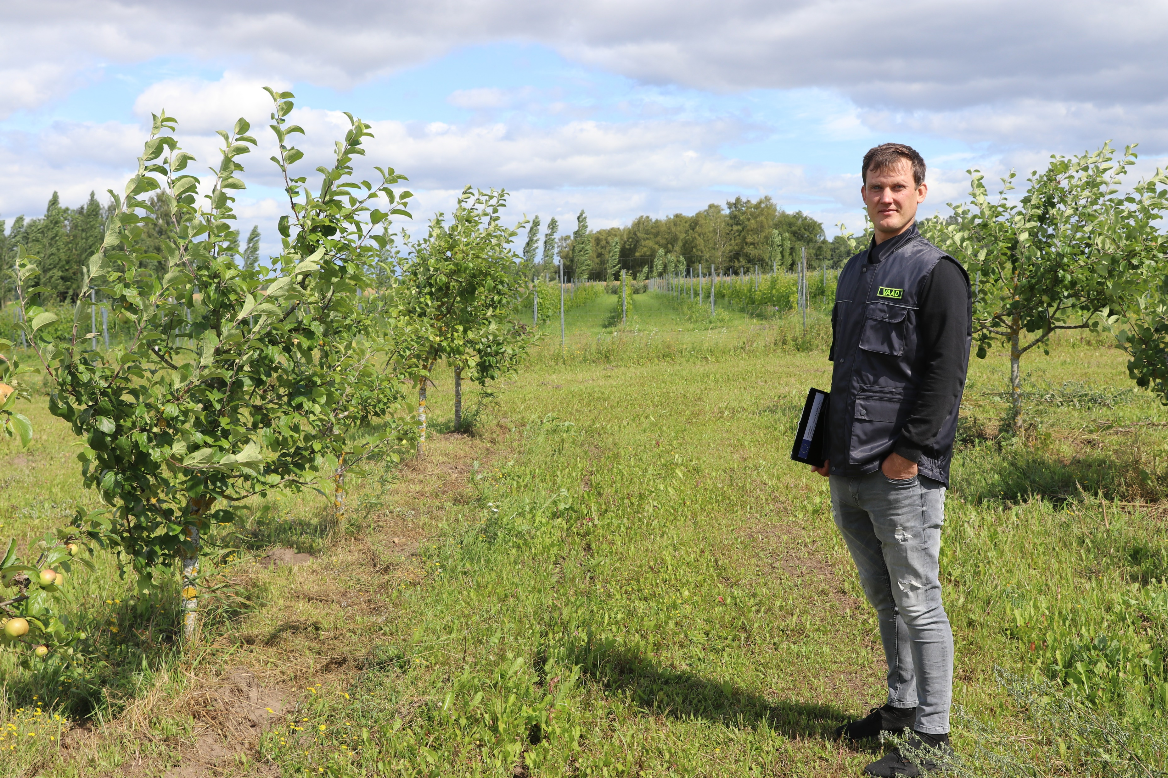


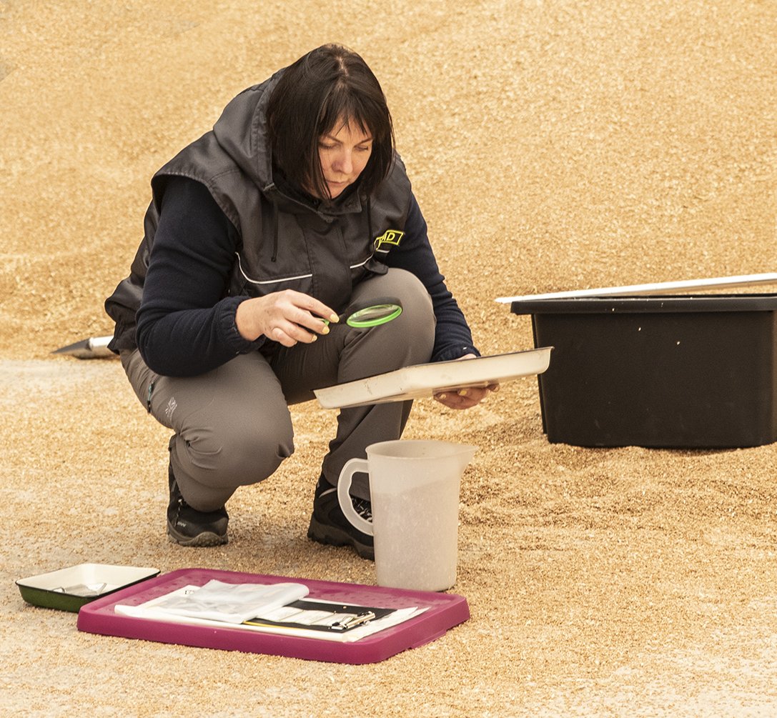
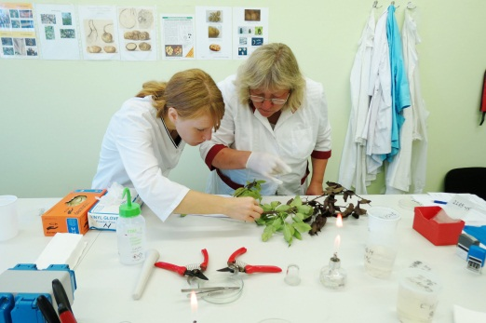

VAAD atbildības jomas
Augu aizsardzība un augsnes auglības veicināšana
Sēklu un šķirņu aprites uzraudzība
Fitosanitārās drošības uzraudzība

Slide 3

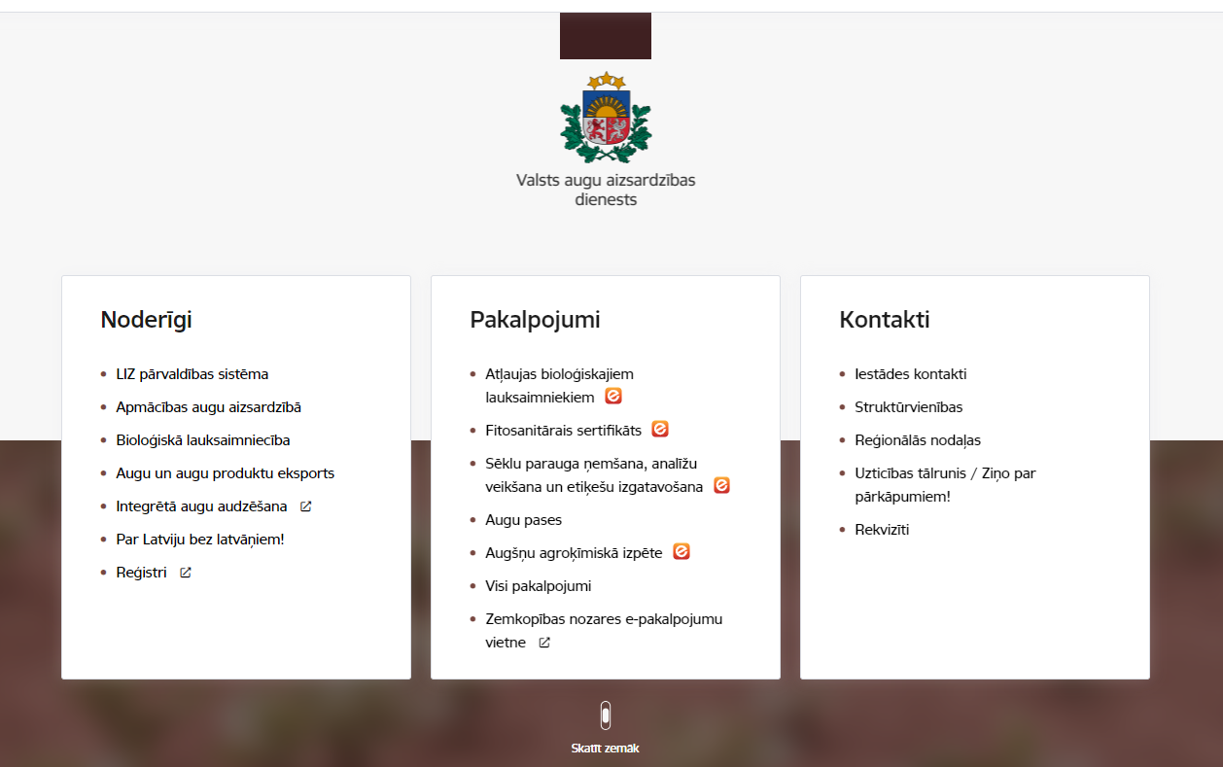



Augu aizsardzība
Latvijā atļauts ievest, izplatīt un lietot tikai Augu aizsardzības līdzekļu (AAL) reģistrā iekļautos AAL
AAL atļauts iegādāties tikai licencētās AAL izplatīšanas vietās
AAL apritē un lietošanā iesaistītajām personām jābūt apmācītām
www.vaad.gov.lv

Slide 4
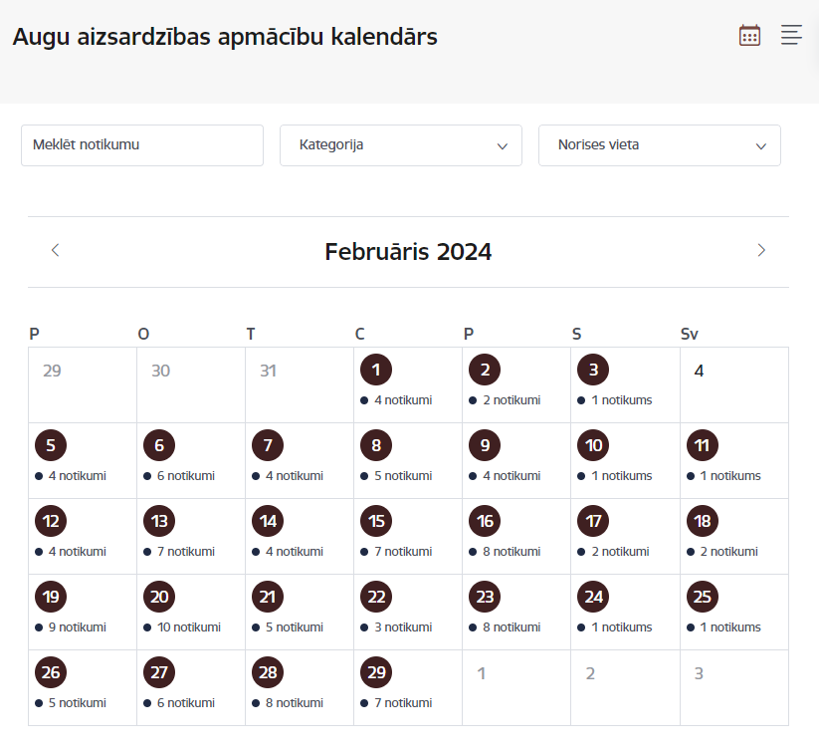
Tīmekļvietnē lietotāju ērtībai VAAD ir apkopojis informāciju par dažādo apmācību veicēju kursu norises laiku un vietu un izveidojis vienotu augu aizsardzības apmācību veicēju KALENDĀRU

Slide 5
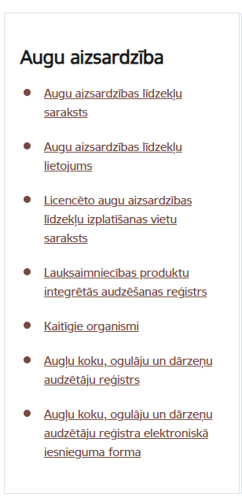
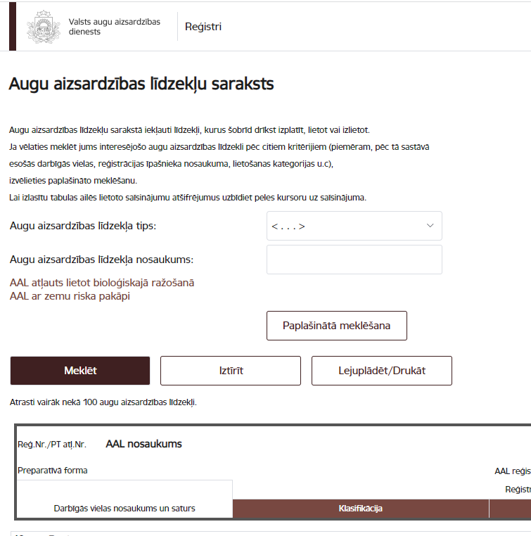
Reģistri - registri.vaad.gov.lv

Slide 6
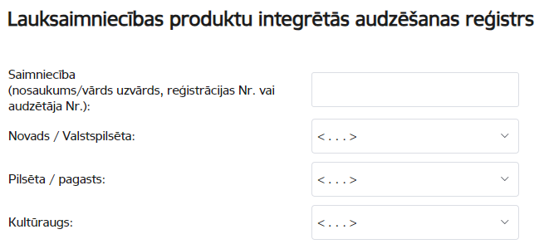
Lauksaimniecības produktu integrēto audzētāju reģistrs
2023. gadā pārbaudītas 484 personas un 2183 kultūraugu lauki
Uzraudzības nolūkā paņemti 33 augu un augu produktu paraugi
Konstatēti 9 pārkāpumi
Pārkāpumu būtība
Laukam nav atbilstoši augšņu agroķīmiskās izpētes vai augsnes analīžu rezultāti | 2
Kultūraugam nav sagatavots mēslošanas plāns | 2
Tiek lietots Latvijā nereģistrēts AAL | 3
Kultūraugam tiek lietots AAL nereģistrēts lietojums | 1
Kultūraugu laukiem nav izveidota uzskaites sistēma (lauka vēsture) | 1
registri.vaad.gov.lv

Slide 7


LIZ pārvaldības sistēma
https://liz.vaad.gov.lv/

Slide 8


LIZ pārvaldības sistēma
9098 lietotāji
7450 saimniecību lauku vēstures
Sadarbībā ar lauksaimnieku fokusa grupu un VAAD kolēģu komandu kopš novembra novērstas kļūdas un veikti uzlabojumi (81)

Slide 9

LIZ pārvaldības sistēma
LIZ PS turpmākā ieviešana:
Lietotāju iesaiste fokusa grupās sistēmas attīstībai un testēšanai
Lietotāju atbalsta uzlabojumi
Notiek privāto lauku vēstures sistēmu pieslēgšanās
Tālāka integrācija ar citām sistēmām (ZM resora sistēmas, augšņu analīžu veicēji, AAL/ML izplatītāji u.c.)
Ģeogrāfiskās informācijas uzlabojumi (kartes, vēsturiskie lauka dati u.c.)
Lietojamības un dizaina pielāgošana atbilstoši aktuālajām (2024) atbalsta maksājumu prasībām
2026.gads – visu profesionālo AAL lietotāju datu uzkrāšana

Slide 10
Augsnes agroķīmiskā izpēte (AAI)
AAI un augsnes analīzes veic ne tikai aramzemei, bet arī augļudārziem
2023. gadā AAI augļudārzos veikta tikai 435 ha jeb 1% no visas AAI.
No 2023. gada augsnes datus var iegūt:
piesakotos VAAD - lauksaimnieks, konsultants vai privātais paraugu ņemējs var ņemt paraugus izmantojot VAAD aplikāciju un metodiku, ja atzīts VAAD
paraugus nogādā VAAD Agroķīmijas laboratorijā, tālāk VAAD nodrošina izpētes lietas sagatavošanu

Slide 11
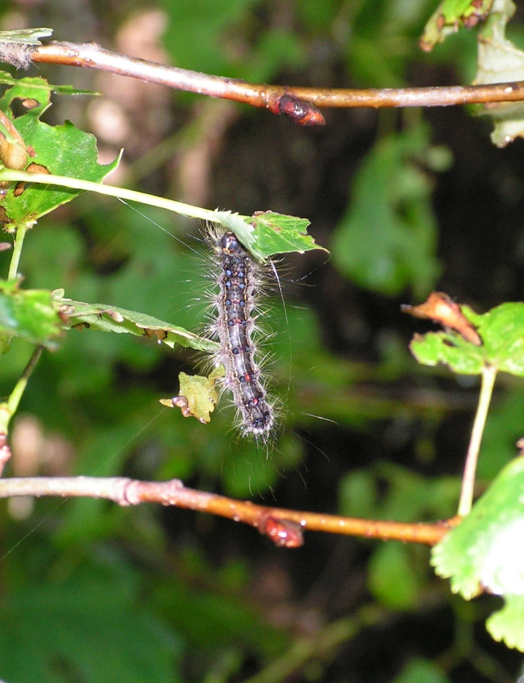
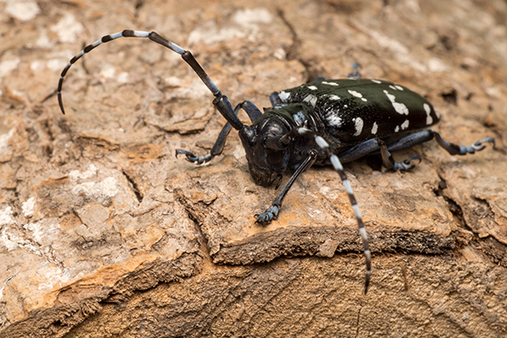
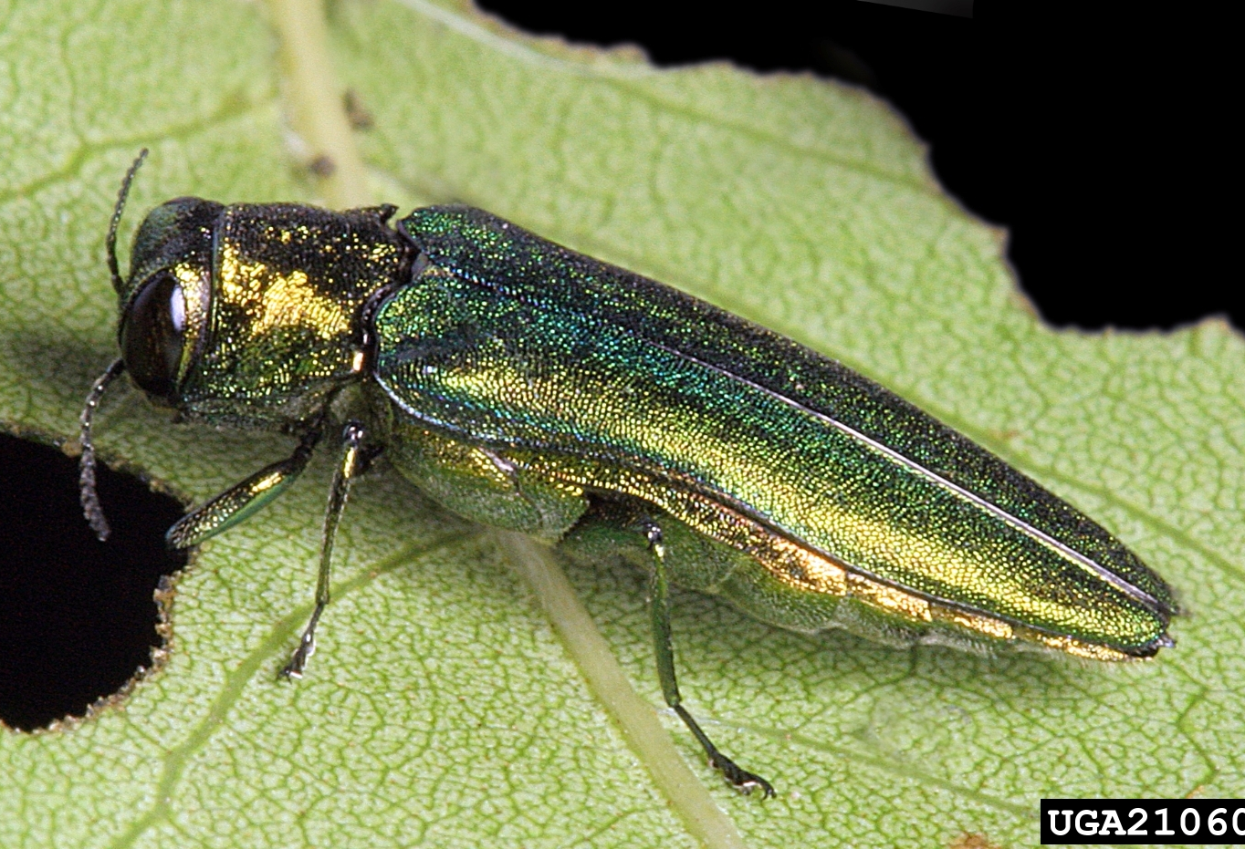
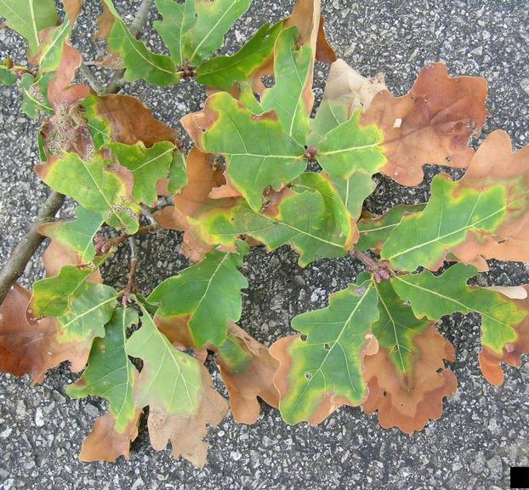
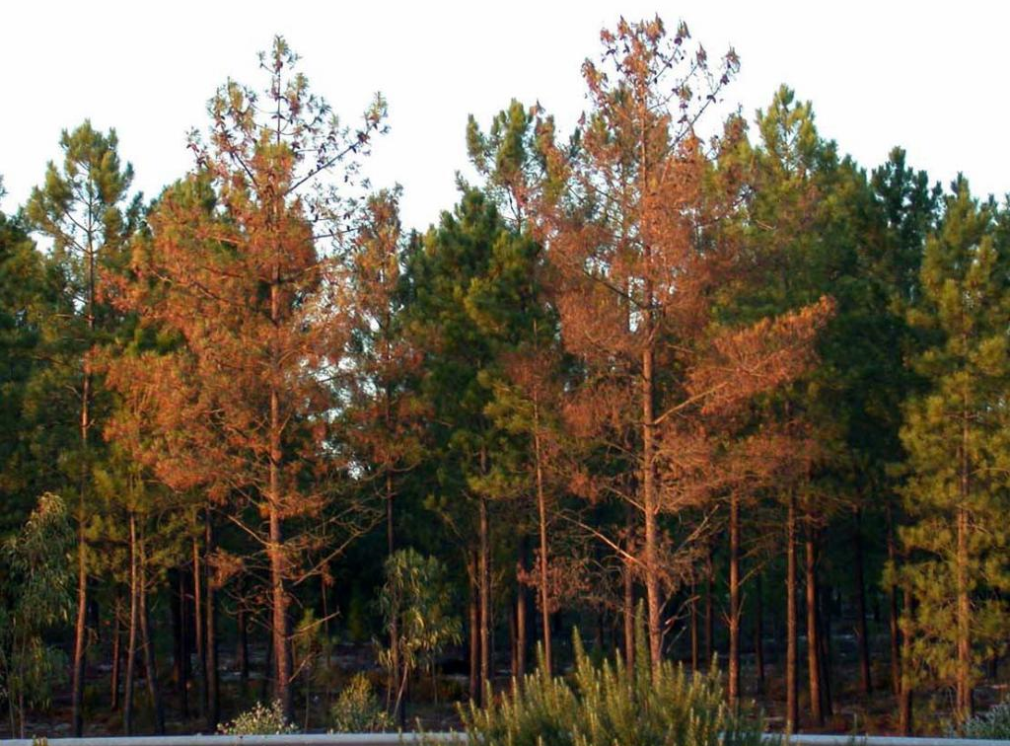
Fitosanitārās drošības uzraudzība
Apdraudējums augu veselībai
Klimata pārmaiņas
Cilvēka darbība maina ekosistēmas
Samazinās bioloģiskā daudzveidība
Rodas jaunas nišas, kurās attīstās kaitēkļi

Slide 12


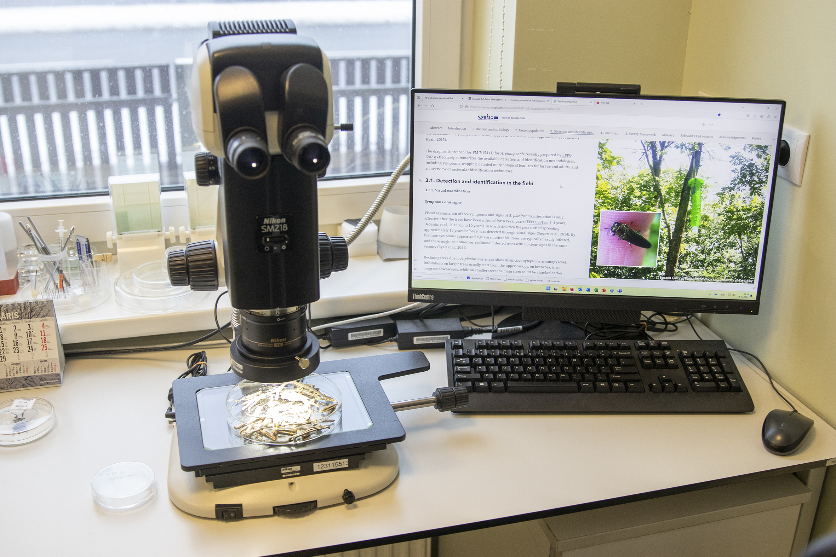
Karantīnas organismi
2023. gadā Latvijā veikti apsekojumi 69 karantīnas organismu konstatēšanai
Augu karantīnas jomā kopumā veiktas 14655 pārbaudes
Eiropas Savienībā ir 397 karantīnas organismi
Latvijai aktuāli 170 karantīnas organismi
6
organismiem ir ļoti plašs saimniekaugu klāsts

Slide 13
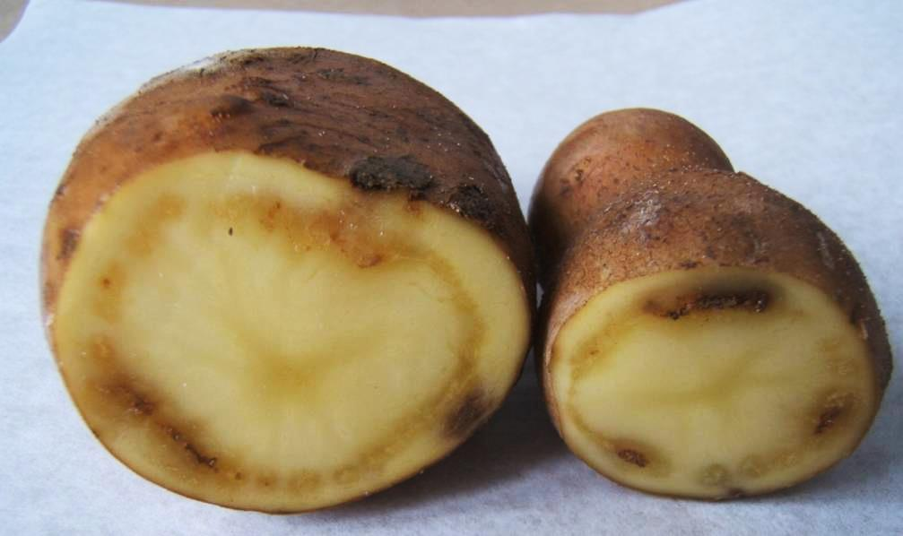
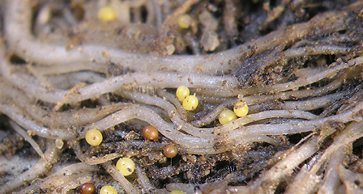
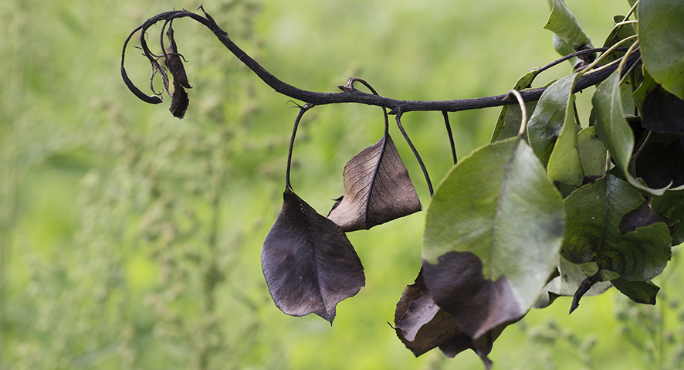
2023. gadā Latvijā konstatēti 4 karantīnas organismi
Globodera rostochiensis
Globodera pallida
Clavibacter sepedonicus
Erwinia amylovora

Slide 14
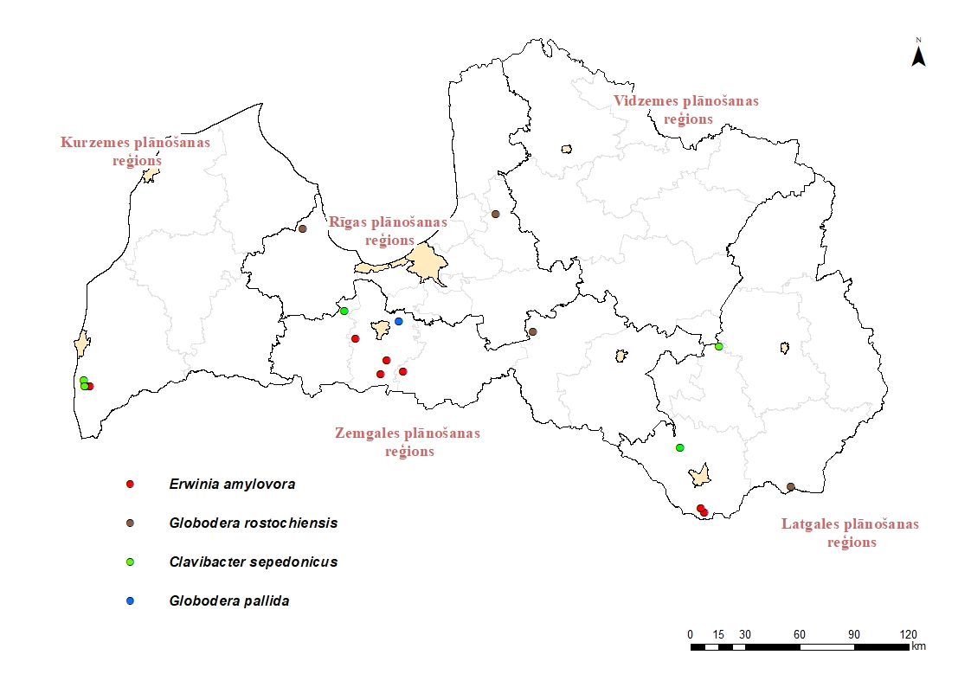
Latvijas konstatēto karantīnas organismu izplatības karte

Slide 15
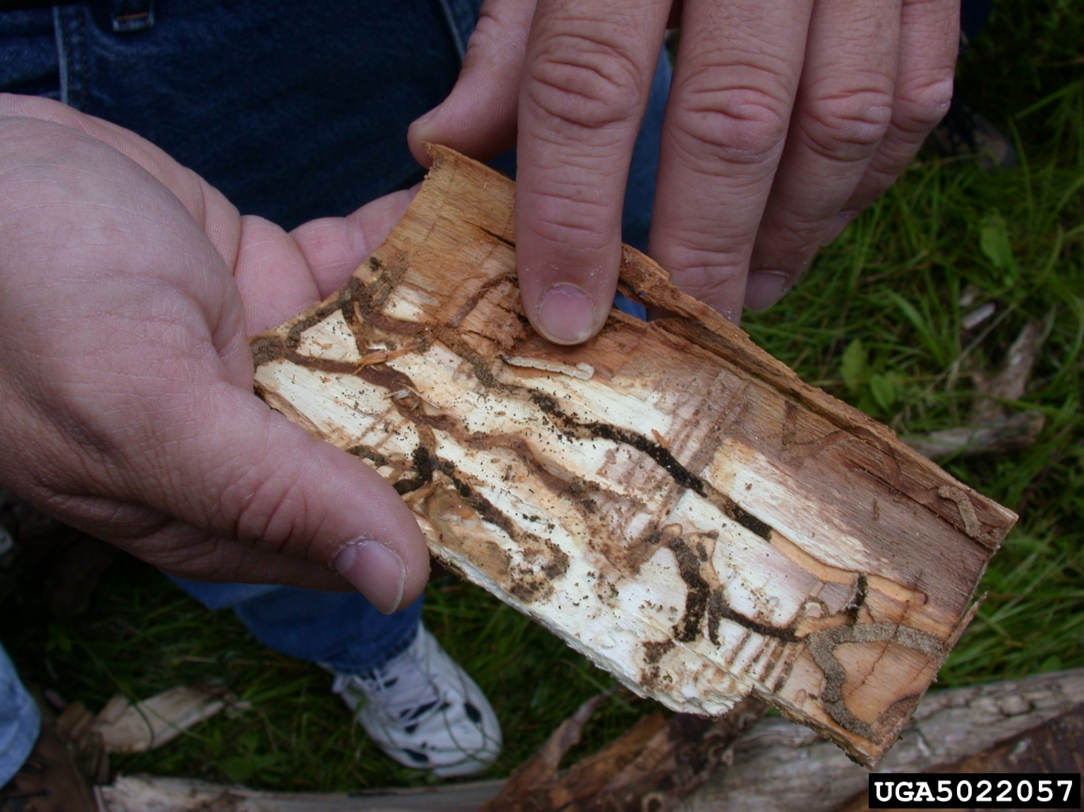
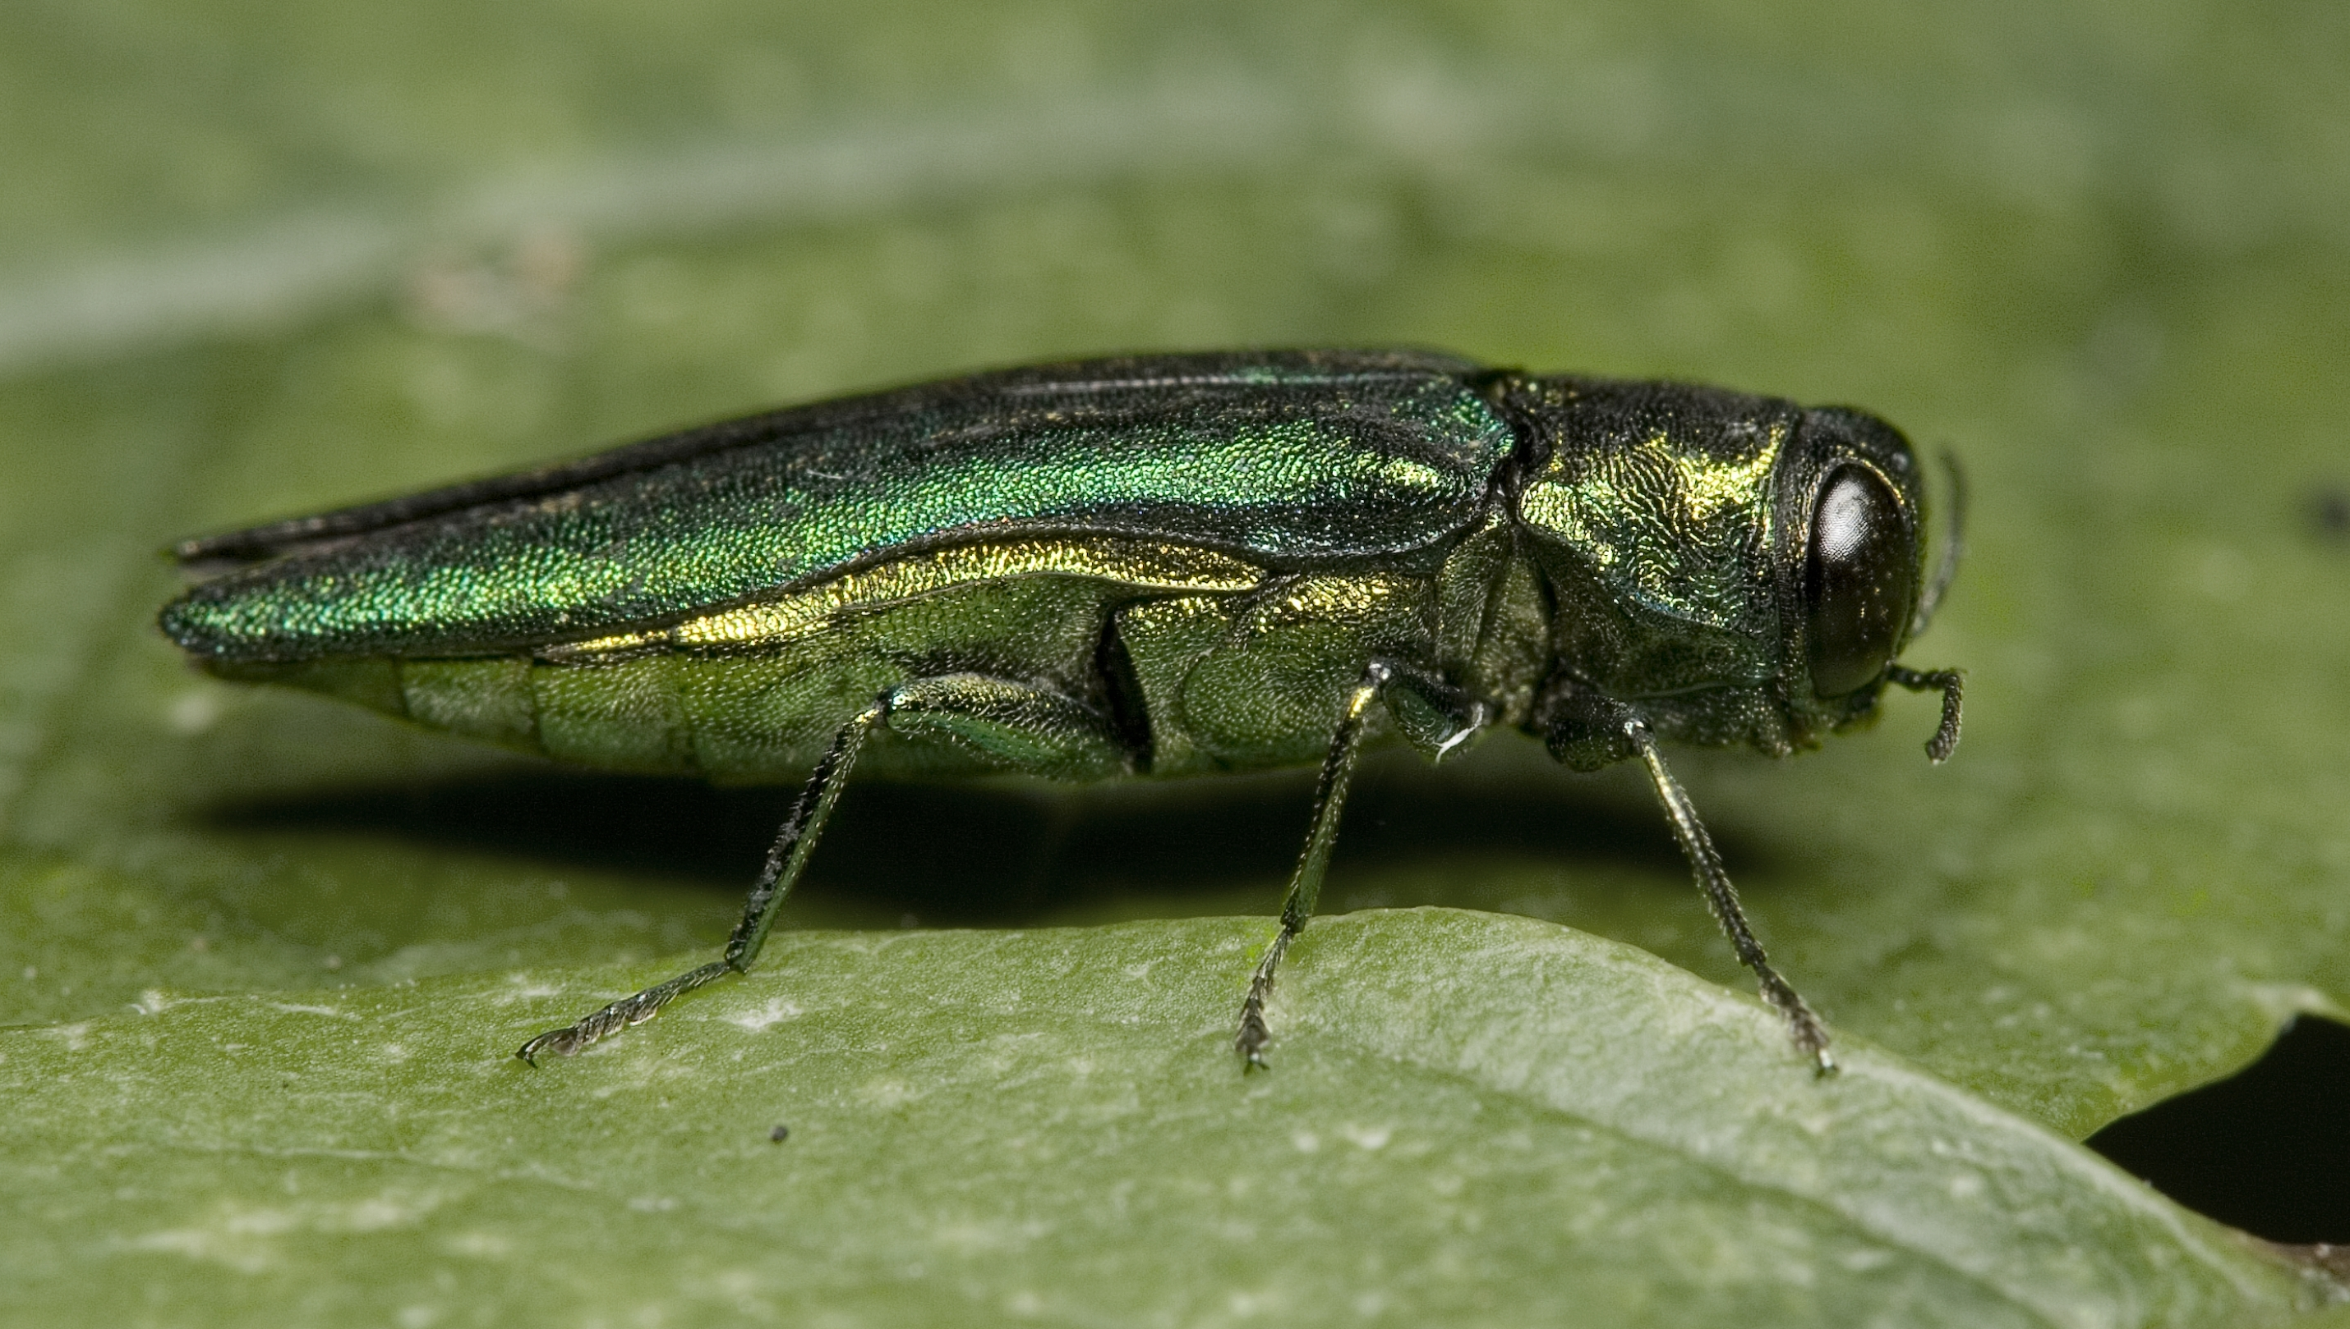
Ošu smaragdzaļā krāšņvabole
(Agrilus planipennis)
Galvenokārt bojā ošus, bet bīstams arī gobām un vīksnās.
Vabole līdz 14 mm gara un ap 3 mm plata. Mugurpuse metāliski zilganzaļa.
Lido no maija vidus līdz jūlijam karstās un saulainās dienās. Barojas ar oša lapām.
Kāpuri bojā koka stumbru, veidojot ejas zem mizas un koksnē

Slide 16


Devīze - Sargājot augus, sargājam dzīvību!
Lai palielināt sabiedrības izpratni par augu veselības nozīmi, 12. maijs noteikts par Starptautisko augu veselības dienu.
Šajā dienā arī Latvijā pievērsīsim pastiprinātu uzmanību augu veselībai. Aicinām iesaistīties bērnu un jauniešus izglītošanā, tūristus, dārzkopībs entuziastus, profesinālos augkopjus, topošos lauksaimniekus un citas auditorijas, tādejādi veicinot atbildīgu augu audzēšanu, ilgtspējīgu vidi un integrētās augu aizsardzības pieeju.
VAAD latviski iztulkota FAO sagatavotā bērnu aktivitāšu grāmatiņa “Veseli augi Vesela planēta”, kas digitālā veidā pieejama tīmekļvietnē: www.vaad.gov.lv

Slide 17





Paldies par uzmanību!
www.vaad.gov.lv
http://noverojumi.vaad.gov.lv/
Aicinām sekot mums sociālajos kontos:

